Slide 1
ספר שמואל פרק א':
הנושאים בפרק:
אלקנה עולה לרגל לשילה פ"ס א'-ג'
צערה של חנה פ"ס ד'-ח'
חנה מתפללת ליד עלי הכהן פ"ס ט'-יא'
חנה נודרת נדר פ"ס יב'-יט'
לידת שמואל והיגמלו פ"ס כ'- כג'
חנה מקדישה את שמואל לה' פ"ס כד'-כה

Slide 2
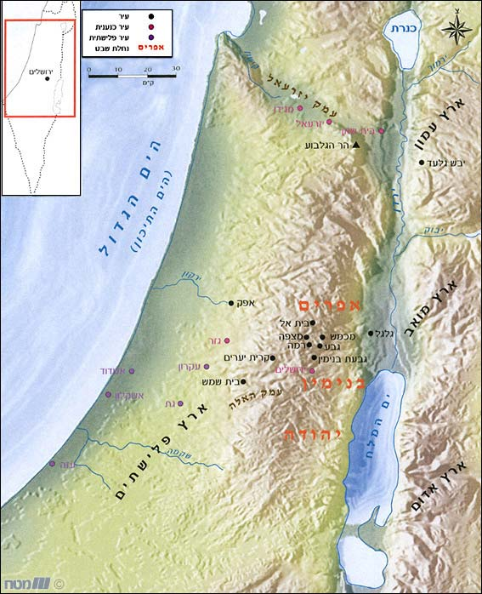
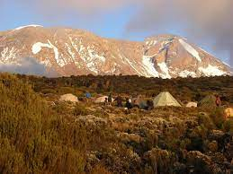
א וַיְהִי אִישׁ אֶחָד מִן הָרָמָתַיִם צוֹפִים מֵהַר אֶפְרָיִם וּשְׁמוֹ אֶלְקָנָה בֶּן יְרֹחָם בֶּן אֱלִיהוּא בֶּן תֹּחוּ בֶן צוּף אֶפְרָתִי.ב וְלוֹ שְׁתֵּי נָשִׁים שֵׁם אַחַת חַנָּה וְשֵׁם הַשֵּׁנִית פְּנִנָּה וַיְהִי לִפְנִנָּה יְלָדִים וּלְחַנָּה אֵין יְלָדִים
א. היה איש אחד מיוחד שהיה גר על אחת משתי גבעות שסמוכות וצופות אחת לשנייה (רמתיים צופים) ומקום זה היה בהר אפרים. ושם האיש אלקנה .. בן צוף (היה משבט לוי ומנכבדי קרח) אבל התגורר בנחלת אפרים (ידוע שהשבטים נתנו נחלות לשבט לוי )
ב. ולאלקנה היו שתי נשים שם אחת חנה והשנייה פנינה. ולפנינה היו ילדים ולחנה אין ילדים.

Slide 3
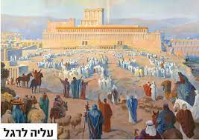
ג. אלקנה היה רגיל בכל חג לעלות מהעיר שלו הר אפרים בכל שנה להתפלל לפני ה' ולהקריב את קורבן החג במשכן שילה ושם היו שני הבנים של עלי הכהן הגדול חופני ופנחס והם היו סגני כוהנים.
ד. כאשר הגיע החג אלקנה היה מקריב את קורבנותיו מחלק בשר מקורבן שלמים לפנינה וילדיה.
ה. ואלו לחנה אשתו נתן מנה אחת מובחרת ומשובחת מאד, כדי להראות לה חיבה מיוחדת ולהפיג מעט את צערה על כך שאין לה ילדים.
ג וְעָלָה הָאִישׁ הַהוּא מֵעִירוֹ מִיָּמִים יָמִימָה לְהִשְׁתַּחֲו‍ֹת וְלִזְבֹּחַ לַיהוָה צְבָאוֹת בְּשִׁלֹה וְשָׁם שְׁנֵי בְנֵי עֵלִי חָפְנִי וּפִנְחָס כֹּהֲנִים לַיהוָה.
ד וַיְהִי הַיּוֹם וַיִּזְבַּח אֶלְקָנָה וְנָתַן לִפְנִנָּה אִשְׁתּוֹ וּלְכָל בָּנֶיהָ וּבְנוֹתֶיהָ מָנוֹת.
ה וּלְחַנָּה יִתֵּן מָנָה אַחַת אַפָּיִם כִּי אֶת חַנָּה אָהֵב וַיהוָה סָגַר רַחְמָהּ
"מימים ימימה":
חז"ל מבארים שהכוונה לחג פסח שנאמר: ושמרת את החוקה למועדה מימים ימימה".
אלקנה היה מעלה את כל משפחתו ואחיותיו וכו'
ובדרך היה עובר בין הערים וישן במרכז העיר והיה סוחף אליו אנשים שיבואו אתו לקיים מצוות "עליה לרגל" וכך עלו הרבה מאד אנשים.

Slide 4
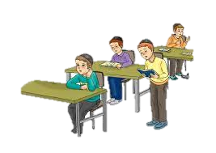
ו וְכִעֲסַתָּה צָרָתָהּ גַּם כַּעַס בַּעֲבוּר הַרְּעִמָהּ כִּי סָגַר יְהוָה בְּעַד רַחְמָהּ.
ז וְכֵן יַעֲשֶׂה שָׁנָה בְשָׁנָה מִדֵּי עֲלֹתָהּ בְּבֵית יְהוָה כֵּן תַּכְעִסֶנָּה וַתִּבְכֶּה וְלֹא תֹאכַל.
ח וַיֹּאמֶר לָהּ אֶלְקָנָה אִישָׁהּ חַנָּה לָמֶה תִבְכִּי וְלָמֶה לֹא תֹאכְלִי וְלָמֶה יֵרַע לְבָבֵךְ הֲלוֹא אָנֹכִי טוֹב לָךְ מֵעֲשָׂרָה בָּנִים.
ו. וכאשר פנינה הייתה רואה את החיבה היתרה שהראה אלקנה לחנה, שנתן לה מנה מובחרת, הייתה פנינה מצערת את חנה שהיא צרתה (שתי נשים שנשואות לאיש אחד הן כמו אויבות וצרות ושונאות אחת את השנייה) שוב ושוב. והסיבה שעשתה זאת לא מרוע אלא כדי שחנה תצטער ותתפלל לה' שסגר את רחמה . וע"י התפילה אולי ה' יפתח את רחמה.
ז. וכך עשה אלקנה שנה בשנה שהיה עולה לבית ה' נתן לפנינה וילדיה את המנות ולחנה מנה מובחרת, ופנינה הרבתה להכעיסה. ומרוב הבכי והמרירות חנה לא חפצה לאכול.
ח. אמר לה אלקנה מה התועלת בבכי? ולמה את לא אוכלת? ולמה רע לך שאין לך בנים? הרי אני מחבב ואוהב אותך וזה יותר עדיף מעשרה בנים של פנינה

Slide 5
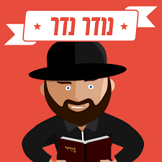
ט. חנה התפייסה קצת ואכלה ושתתה מעט, וקמה ללכת לבית ה' בשילה . ובאותו היום עלי הכהן התמנה להיות שופט על ישראל, והוא ישב בפתח היכל ה'.
י. וחנה הייתה מצטערת ועצובה והתפללה אל ה' , ובכתה בתפילתה אל ה'.
יא. וחנה בתפילתה נדרה נדר: ה' צבאות אם תראה את הצער שיש לשפחתך ותזכור אותי ולא תשכח אותי שמתפללת אליך, ותיתן לי בן זכר שיהיה צדיק ואני נודרת שאתן אותו לך ה' במתנה כל ימי חייו.
ט וַתָּקָם חַנָּה אַחֲרֵי אָכְלָה בְשִׁלֹה וְאַחֲרֵי שָׁתֹה וְעֵלִי הַכֹּהֵן יֹשֵׁב עַל הַכִּסֵּא עַל מְזוּזַת הֵיכַל יְהוָה.
י וְהִיא מָרַת נָפֶשׁ וַתִּתְפַּלֵּל עַל יְהוָה וּבָכֹה תִבְכֶּה.
יא וַתִּדֹּר נֶדֶר וַתֹּאמַר יְהוָה צְבָאוֹת אִם רָאֹה תִרְאֶה בָּעֳנִי אֲמָתֶךָ וּזְכַרְתַּנִי וְלֹא תִשְׁכַּח אֶת אֲמָתֶךָ וְנָתַתָּה לַאֲמָתְךָ זֶרַע אֲנָשִׁים וּנְתַתִּיו לַיהוָה כָּל יְמֵי חַיָּיו וּמוֹרָה לֹא יַעֲלֶה עַל רֹאשׁוֹ.
"ומורא לא יעלה על ראשו"
רש"י מסביר: שלא יפחד מאף אדם ורק ירא מה'.
מצודות: שקבלה חנה על עצמה שלא יסתפר ויהיה נזיר לעולם מהבטן.

Slide 6


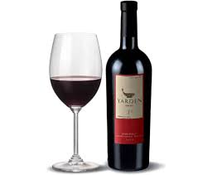
יב. חנה התפללה והאריכה בתפילתה לפני ה' שייתן לה בן, ובאותו זמן עלי המתין וציפה שתסיים תפילתה.
יב וְהָיָה כִּי הִרְבְּתָה לְהִתְפַּלֵּל לִפְנֵי יְהוָה וְעֵלִי שֹׁמֵר אֶת פִּיהָ.
יג וְחַנָּה הִיא מְדַבֶּרֶת עַל לִבָּהּ רַק שְׂפָתֶיהָ נָּעוֹת וְקוֹלָהּ לֹא יִשָּׁמֵעַ וַיַּחְשְׁבֶהָ עֵלִי לְשִׁכֹּרָה.
יד וַיֹּאמֶר אֵלֶיהָ עֵלִי עַד מָתַי תִּשְׁתַּכָּרִין הָסִירִי אֶת יֵינֵךְ מֵעָלָיִךְ.
יג. חנה הייתה מתפללת בכוונה מעומק ליבה, רק השפתיים שלה היו מרחשות תפילה בלחש ולא היה נשמע קול לעומדים סביבה.
עלי חשב שהיא שכורה כי לא היו רגילים להתפלל כך (שפתיים נעות ולא משמיעות קול).
יד. ראתה אותה עלי ואמר לה: עד מתי תעשי מעשים מתוך שכרות, מניעה את שפתייך ולא משמיעה קול (שזה כמו שכור) ואם שתית הרבה יין לכי והפיגי אותו בשינה
המדרש מביא: שעלי הסתכל באפוד המיוחד שהיה לו וראה שמוארים בחושן האותיות "ה,כ,ש,ר שזה בדיוק האותיות של המילה "שכרה" לכן אמר לה עלי כשסיימה "עד מתי תהי שכרה"?

Slide 7
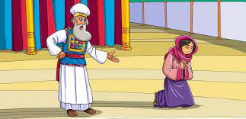
עד מתי "תשתכרין" הסירי יינך מעליך"
"יין ושכר לא שתיתי ואשפוך את נפשי לפני ה' "

Slide 8

טו. ענתה לו חנה: לא אדוני אינך צודק איני שכורה (האותיות שראית בחושן הם המילה "כשרה" כמו שרה אימנו שלא היו לה ילדים גם לי אין, והקב"ה רוצה שנתפלל אליו מכל הלב) אני אישה עצובה, ולא שתיתי יין ושכר. ורק שפכתי ואמרתי לקב"ה את כל מה שמציק וכואב לי.
טז. חנה דברה קשות לעלי והתנצלה: בבקשה אדוני אל תבייש אותי לפני פנינה (בת בליעל) כי מרוב הכאב שהכעיסה אותי פנינה (שהקניטה אותי שאין לי ילדים) הארכתי כל כך בתפילה.
יז. עלי השיב לה: לכי לביתך ויהי לך שלום ולא כעס וצער, וה' אלוקי ישראל ימלא את בקשתך שביקשת ממנו (חנה הבינה שעלי הבטיח לה שתפילתה התקבלה).
יח. חנה אמרה לעלי: תתפלל עלי עוד ותבקש עלי רחמים. חנה יצאה מהמשכן והלכה לביתה ואכלה את המנה שנתן לה אלקנה ולא היה ניכר עוד על פניה כאב וצער אלא שמחה.
טו וַתַּעַן חַנָּה וַתֹּאמֶר לֹא אֲדֹנִי אִשָּׁה קְשַׁת רוּחַ אָנֹכִי וְיַיִן וְשֵׁכָר לֹא שָׁתִיתִי וָאֶשְׁפֹּךְ אֶת נַפְשִׁי לִפְנֵי יְהוָה.
טז אַל תִּתֵּן אֶת אֲמָתְךָ לִפְנֵי בַּת בְּלִיָּעַל כִּי מֵרֹב שִׂיחִי וְכַעְסִי דִּבַּרְתִּי עַד הֵנָּה.
יז וַיַּעַן עֵלִי וַיֹּאמֶר לְכִי לְשָׁלוֹם וֵאלֹהֵי יִשְׂרָאֵל יִתֵּן אֶת שֵׁלָתֵךְ אֲשֶׁר שָׁאַלְתְּ מֵעִמּוֹ.
יח וַתֹּאמֶר תִּמְצָא שִׁפְחָתְךָ חֵן בְּעֵינֶיךָ וַתֵּלֶךְ הָאִשָּׁה לְדַרְכָּהּ וַתֹּאכַל וּפָנֶיהָ לֹא הָיוּ לָהּ עוֹד

Slide 9
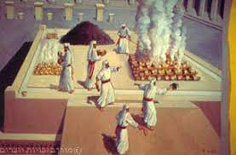
יט. אלקנה וחנה קמו למחרת בבקר כדי לשוב לביתם והשתחוו לפני ה' בהכנעה , וחזרו לבית שלהם ברמה בהר צופים. ועלה זיכרונה של חנה לפני ה' לטובה לתת לה בן.
כ. לאחר שישה חודשים ויומיים (תקופה זה שלושה חודשים) חנה הרתה וילדה בן וקראה לתינוק "שמואל" כי מה' ביקשתי אותו.
כא. לאחר לידת שמואל עלה אלקנה וכל משפחתו לשילה למשכן להקריב לה' את קורבנות המועד וגם קורבנות נדרים שנדר בין מועד למועד.
יט וַיַּשְׁכִּמוּ בַבֹּקֶר וַיִּשְׁתַּחֲווּ לִפְנֵי יְהוָה וַיָּשֻׁבוּ וַיָּבֹאוּ אֶל בֵּיתָם הָרָמָתָה וַיֵּדַע אֶלְקָנָה אֶת חַנָּה אִשְׁתּוֹ וַיִּזְכְּרֶהָ יְהוָה.
כ וַיְהִי לִתְקֻפוֹת הַיָּמִים וַתַּהַר חַנָּה וַתֵּלֶד בֵּן וַתִּקְרָא אֶת שְׁמוֹ שְׁמוּאֵל כִּי מֵיְהוָה שְׁאִלְתִּיו.
כא וַיַּעַל הָאִישׁ אֶלְקָנָה וְכָל בֵּיתוֹ לִזְבֹּחַ לַיהוָה אֶת זֶבַח הַיָּמִים וְאֶת נִדְרוֹ.
חז"ל מביאים: שחנה ילדה את שמואל בגיל 130 (כמו שיוכבד ילדה את משה רבינו).
ומביאים עוד סיבה למה קראה לו "שמואל": באותו הדור הייתה יוצאת בת קול ואומרת- "עתיד להיוולד צדיק אחד ושמו יהיה שמואל" וינהיג את עם ישראל וכל אחת שנולד לה בן מיד קראה לו שמואל שחשבה שזה הבן שלה ואז כשחנה ילדה בגיל 130 בן הבינו כולם שזה הבן שמואל שהבת קול הכריזה.

Slide 10
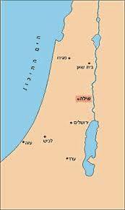
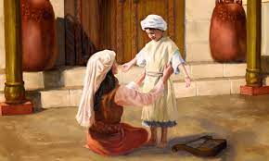
כב. על אף חיוב היולדת להביא קורבן לאחר לידה. חנה לא עלתה עם כולם לשילה אמרה אמתין שנתיים (זמן ההנקה) ששמואל ייגמל מההנקה ואז נעלה אותו יחד למשכן נודה לה' ואשאיר אותו שם "עד עולם" עולמם של הלווים – חמישים שנה.
כג. אמר לה אלקנה תעשי כפי מה שאת מבינה לילד, תשבי בבית עד שנתיים ימים שהנער ייגמל. והלוואי ויתקיים בשמואל מה שבישרך עלי , שהוא יהיה צדיק וראוי לעבוד במשכן. וישבה חנה בביתה והניקה את בנה עד גיל שנתיים.
כד. לאחר שנתיים העלתה חנה את שמואל עמה לשילה והביאה קורבן :שלושה פרים ואיפה אחת קמח למנחה ונבל אחד יין לנסכים, והביאה אותו לבית ה' לשילה. ושמואל היה עדיין נער רך וקטן.
כב וְחַנָּה לֹא עָלָתָה כִּי אָמְרָה לְאִישָׁהּ עַד יִגָּמֵל הַנַּעַר וַהֲבִאֹתִיו וְנִרְאָה אֶת פְּנֵי יְהוָה וְיָשַׁב שָׁם עַד עוֹלָם.
כג וַיֹּאמֶר לָהּ אֶלְקָנָה אִישָׁהּ עֲשִׂי הַטּוֹב בְּעֵינַיִךְ שְׁבִי עַד גָּמְלֵךְ אֹתוֹ אַךְ יָקֵם יְהוָה אֶת דְּבָרוֹ וַתֵּשֶׁב הָאִשָּׁה וַתֵּינֶק אֶת בְּנָהּ עַד גָמְלָהּ אֹתוֹ.
כד וַתַּעֲלֵהוּ עִמָּהּ כַּאֲשֶׁר גְּמָלַתּוּ בְּפָרִים שְׁלֹשָׁה וְאֵיפָה אַחַת קֶמַח וְנֵבֶל יַיִן וַתְּבִאֵהוּ בֵית יְהוָה שִׁלוֹ וְהַנַּעַר נָעַר.

Slide 11

כה. ושחטו את הפר הראשון והביאו את הנער שמואל אל עלי שיראה שנתקיימה נבואתו על הנער.
כו. ואמרה חנה לעלי בבקשה שים עיניך עליו שיהיה תלמידך, ומשביעה אותו חנה את עלי שידאג לכל צרכיו, ומזכירה לו שהיא האישה שעמדה לפניך לפני 3 שנים והתפללה. ואמרת לי בנבואה שה' יקבל את שאלתי.
כז. בעבור הילד הזה התפללתי וה' מילא את בקשתי וזכיתי לבן הזה עליו התחננתי.
כח. וגם נדרתי נדר והקדשתי אותו לשמש לפני ה' וכל ימיו אשר יחיה יהיה כולו לעבודת ה' . ושמואל השתחווה כמקבל נדר אמו שכל ימיו קודש לעבודת ה'
כה וַיִּשְׁחֲטוּ אֶת הַפָּר וַיָּבִיאוּ אֶת הַנַּעַר אֶל עֵלִי.
כו וַתֹּאמֶר בִּי אֲדֹנִי חֵי נַפְשְׁךָ אֲדֹנִי אֲנִי הָאִשָּׁה הַנִּצֶּבֶת עִמְּכָה בָּזֶה לְהִתְפַּלֵּל אֶל יְהוָה.
כז אֶל הַנַּעַר הַזֶּה הִתְפַּלָּלְתִּי וַיִּתֵּן יְהוָה לִי אֶת שְׁאֵלָתִי אֲשֶׁר שָׁאַלְתִּי מֵעִמּוֹ.
כח וְגַם אָנֹכִי הִשְׁאִלְתִּהוּ לַיהוָה כָּל הַיָּמִים אֲשֶׁר הָיָה הוּא שָׁאוּל לַיהוָה וַיִּשְׁתַּחוּ שָׁם לַיהוָה.

Slide 12
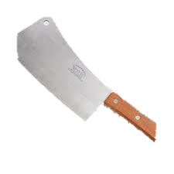
מספר המדרש: על פי הפסוקים האחרונים בפרק:
כאשר הביאו את הפר הראשון ביקש עלי להביא כהן שישחט את הפר. שמואל הקטן שמע ואמר להם: "למה אתם צריכים כהן? הרי השחיטה של הקורבן לא חייבת להיות דווקא ע"י כהן אפשר שכל יהודי ישחט. כששמעו זאת אומר משהו נגד דבריו של עלי, הביאו אותו מיד לעלי ואמרו לו.
עלי שמע את שמואל ושאלו: מניין אתה יודע שמותר לכל אחד לשחוט ולא חייב כהן?
ענה שמואל: כתוב בתורה "ושחט את בן הבקר" ולא כתוב "ושחט הכהן" משמע שכל אחד יכול לשחוט. ורק מזריקת דם ששם כתוב "והקריבו בני אהרון הכהן את הדם.." זה צריך רק בכהן והלאה, אבל שחיטה לא חייבת דווקא בכהן.
אמר לו עלי: נכון אתה צודק! ההלכה שאמרת נכונה, אבל אתה הסתבכת עם בעיה מאד חמורה: "אסור לתלמיד לומר הלכה כשהרב שלו נמצא לידו, וכל מי שמורה הלכה בפני רבו- חייב מיתה בידי שמים, בשמים יענישו אותך.
ואז חנה רצה במהירות לעלי והתחננה בדמעות- אינך זוכר כמה הארכתי בתפילתי כדי לזכות לבן הזה, אני מבקשת שתסלח לו ושלא ימות . אמר לה עלי מדוע? עדיף שאתפלל עליו וימות ואחר כך אבקש מה' ביתן לה בן אחר. חנה לא הסכימה ואמרה אני רוצה דווקא את הילד הזה והוא בא מהתפילות שלי. וחוץ מזה אני השאלתי אותו לה' ואני צריכה לקבל אותו בחזרה בריא ושלם. ובאמת עלי סלח לו ושמואל לא נענש.

